Slide 1
复习 振动与波动
机械振动
机械波

Slide 2

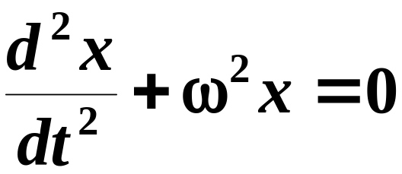
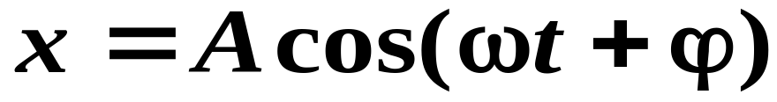
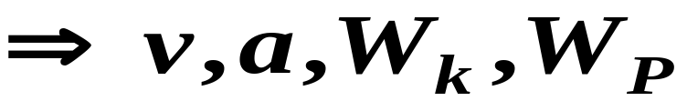
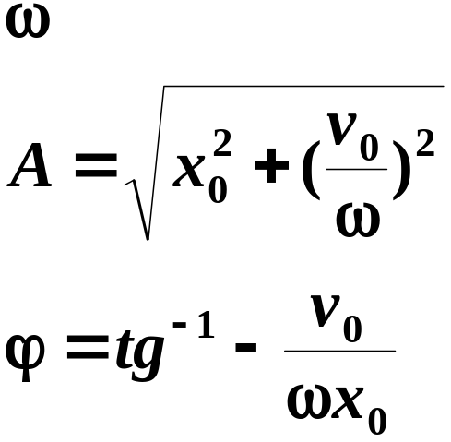
10章 机械振动
特征：
一、简谐振动
动力学方程
坐标原点在 受力平衡处
运动学方程（振动方程）
特征量
注意
（1）证明物体作简谐振动并求周期
（2）写振动方程
旋转矢量法 ……

Slide 3
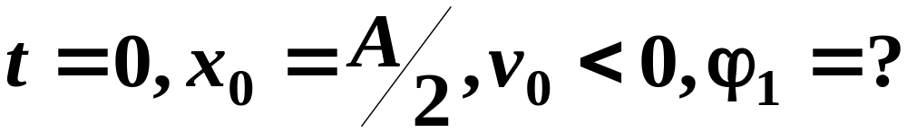

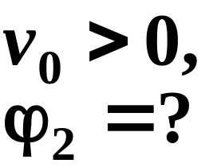


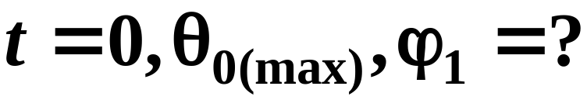

例1
ϕ₁=π/3
ϕ₂=3π/2
例2
ϕ ₂= π/2
t=0，平衡位置向左运动 ϕ₂ =？
ϕ ₁=0

Slide 4
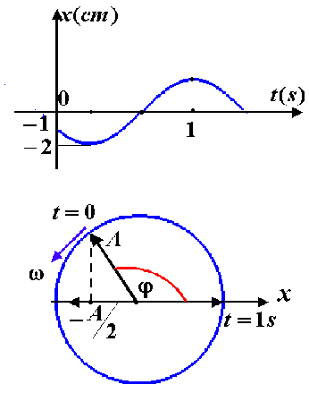
例3、已知 x—t 曲线,写出振动方程
解

Slide 5
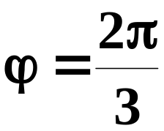


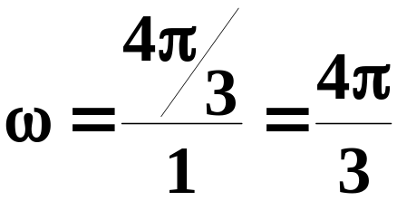
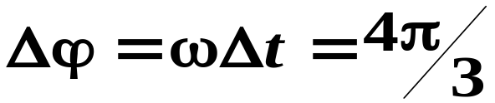
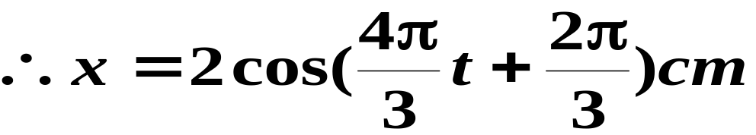
例3、已知 x—t 曲线,写出振动方程
解
2π/3
1
4 π/3

Slide 6

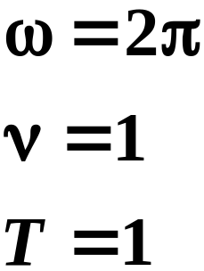
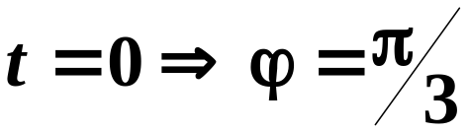
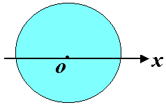
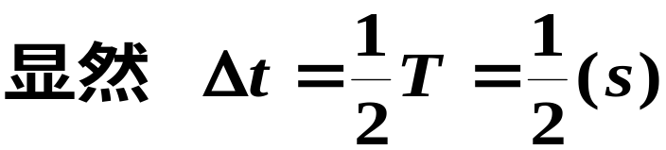

例4、一质点沿 x 轴振动，振动方程 X=4×10⁻² cos（2πt + π /3）cm，从 t=0 时刻起，到质点位置在 X= - 2cm处且向 x 正方向运动的最短时间间隔为 [ ]
1/ 2（s）
根据题意
π/3

Slide 7







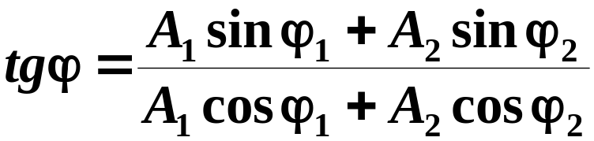
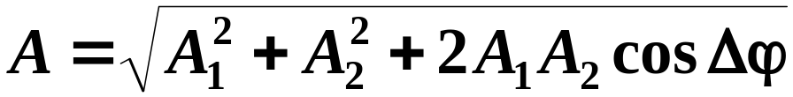
二、同方向同频率的简谐振动的合成

Slide 8
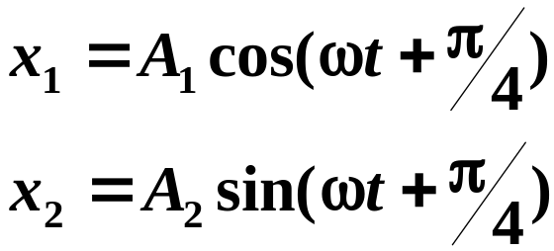




例5、两个同方向同频率的简谐振动
已知 A1=20cm, 合振动 A = 40 cm , 则 A2 =________。
合振动与第二个谐振动的位相差为______。

Slide 9



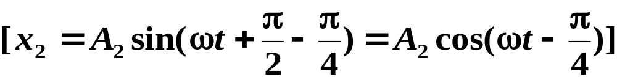

例5、两个同方向同频率的简谐振动
已知 A1=20cm, 合振动 A = 40 cm , 则 A2 =________。
合振动与第二个谐振动的位相差为______。
分析：由
知 ：A1 比 A2 超前 π/2

Slide 10
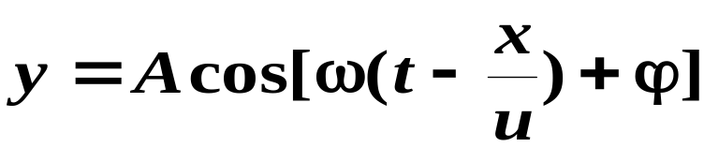
11章 机械波
一、波动方程的建立及意义
已知参考点的振动方程，写波动方程：
1、坐标轴上任选一点，求出该点相对参考点的振动落后 （或超前 ） 的时间。
2、将参考点的振动表达式中的“ t ”减去（或加上） 这段时间即为该波的波动方程
3、若有半波损失，则应在位相中再加（减）π

Slide 11
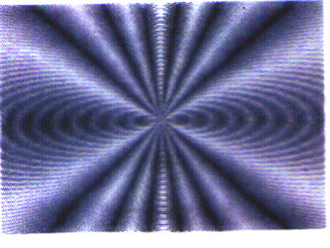

二、波的干涉
水波的干涉图：

Slide 12
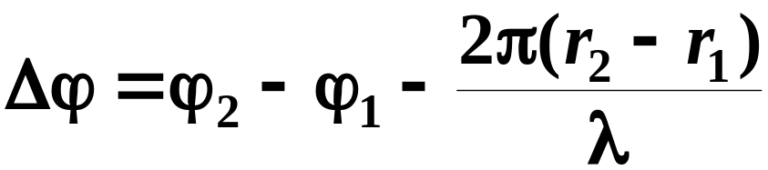

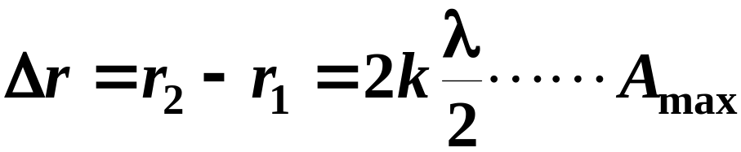
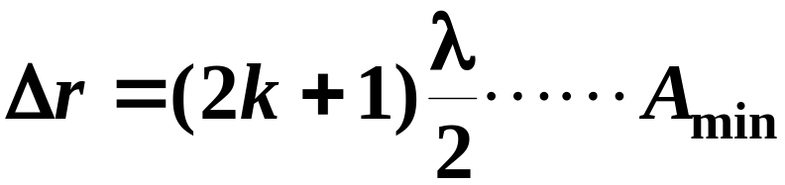
1、相长相消的“位相差”条件
k=0，±1， ±2…...
2、相长相消的“波程差”条件
k=0，±1， ±2…...
注意前提： 相干波源的初位相相同，即 ： ϕ ₁= ϕ ₂

Slide 13
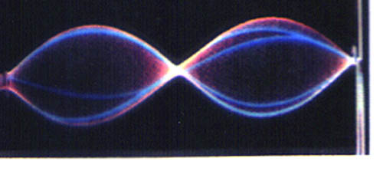
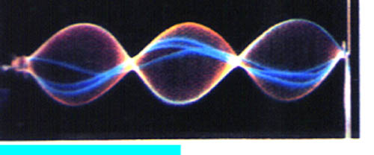
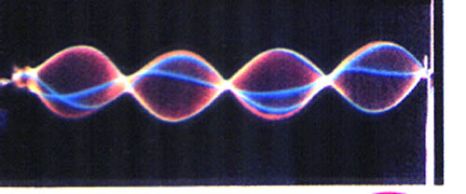

四、驻波 两列振幅相同的相干波，反向传播迭加干涉而成分段振动，波节同侧位相相同，波节两侧位相相反。
重点：
（1）写驻波的波动方程（注意半波损失问题）
（2）求波腹、波节的位置

Slide 14
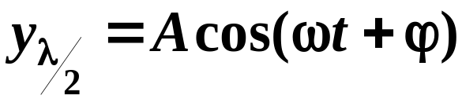
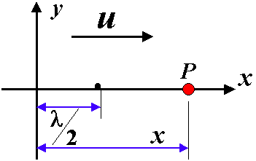
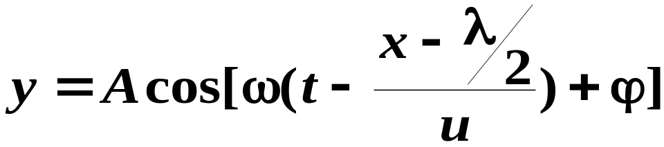
例6 已知 X = λ/2 处质点振动方程为：
写出波动方程？
解：

Slide 15
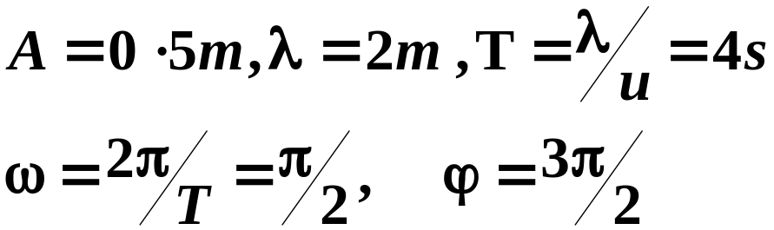
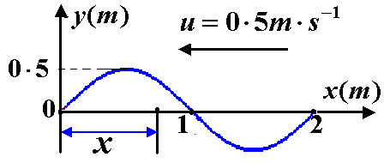
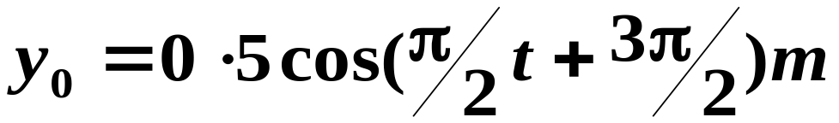
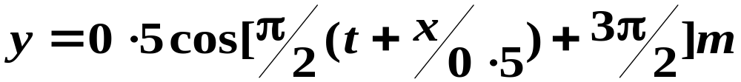
例7 已知 t=0 时刻的波形曲线， 写出波动方程
解
波动方程：

Slide 16
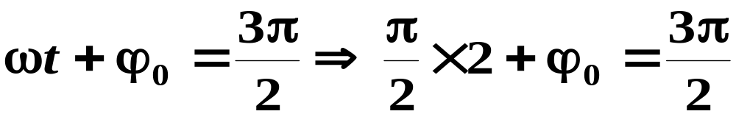
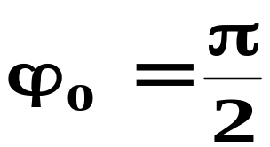
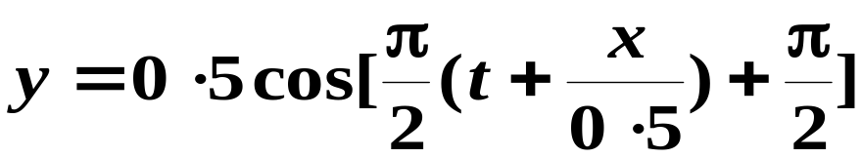
讨论：若右图为 t=2s 时的波形，又如何？
先找出O点的初位相
波动方程：

Slide 17

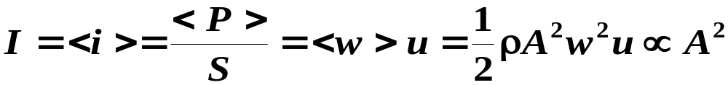
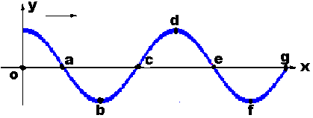
二、波的能量
特点：媒质元动能、势能同时变大、变小总能量不守恒
平衡位置处——最大
最大位移处——最小
该时刻，能量为最大值的
媒质元的位置是_________
能流密度平均值（波的强度）
例8 如下图

Slide 18
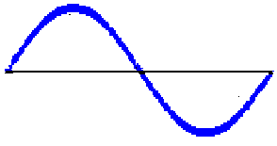


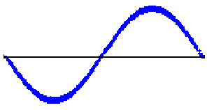


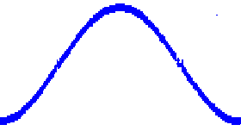
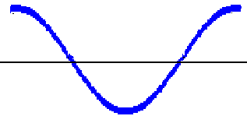


例9、已知入射波 t 时刻的波动曲线，问： A 、B 、C 、D 哪条曲线是t时刻反射波曲线？(反射壁是波密媒质）
[ B ]

Slide 19

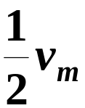


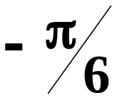

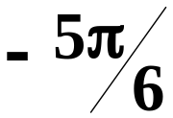


例10 一质点作简谐振动，其运动速度与时间的曲线如图，若质点的振动规律用余弦函数描述，则其初位相为
[ ]
—5π/6
因下个时刻V不仅为正， 且越来越大故选

Slide 20

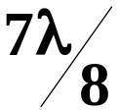




例11 如图， 已知入射波的 A，ν，λ，C 点为自由端 t= 0 时、O 点合振动经平衡位置向负向运动
求：（1）B点合振动方程？
（2）OC 段波腹、波节的位置？

Slide 21

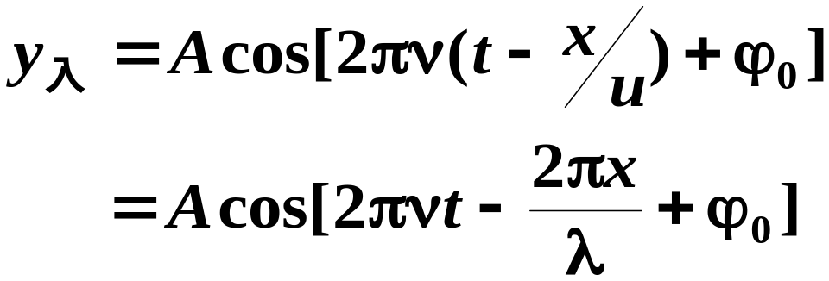
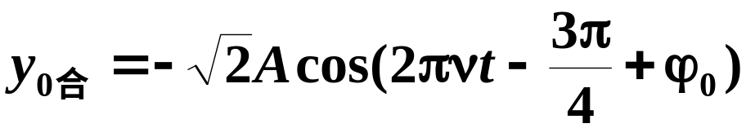




解（1）
在 x=0 处合振动方程为
此点合振动的初位相为

Slide 22










B 点（ X=λ/2 ）的合振动方程为：
(2)
波腹
波节

